Slide 1
Что такое волейбол?
Автор : Пантелеев Михаил Васильевич
МОУ «СОШ № 49» г.Печора

Slide 2
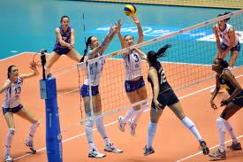
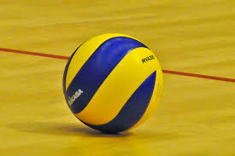
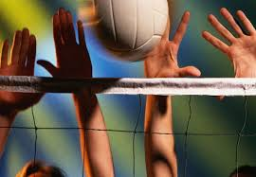
Волейбол – спортивная игра, в которой участвуют две команды. Она проводится на специальной площадке, разделенной на две части сеткой.
Благодаря простым правилам и доступности инвентаря, волейбол является распространенным видом отдыха, который любят и взрослые и дети.

Slide 3
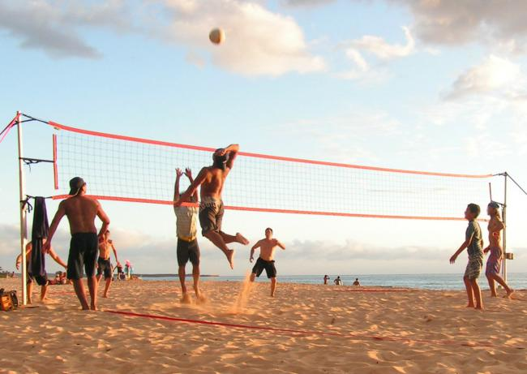
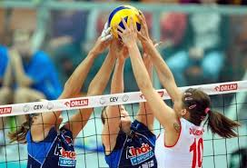
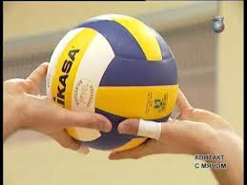
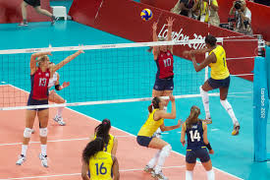
Существуют многочисленные варианты волейбола, ответвившиеся от основного вида — пляжный волейбол(олимпийский вид с 1996 года), мини-волейбол, пионербол, парковый волейбол (утверждённый конгрессом FIVB в ноябре 1998 года в Токио).

Slide 4
Волейбол — неконтактный, комбинационный вид спорта, где каждый игрок имеет строгую специализацию на площадке. Важнейшими качествами для игроков в волейбол являются прыгучесть для возможности высоко подняться над сеткой, реакция, координация, физическая сила для эффективного произведения атакующих ударов.x

Slide 5
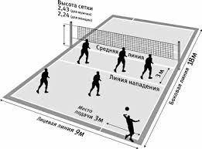
Правила игры в волейбол:
1. Состав команды в волейболе. Сколько человек в волейболе:
В игре участвуют две команды по 6 человек. Кроме них, в каждую команду должны входить запасные игроки. Каждая команда должна состоять из 12 человек, не более.
2. Замены в волейболе:
Запасной игрок заменяет основного игрока команды. Замененный основной игрок 1 раз может вернуться на площадку вновь, вместо запасного игрока, который его заменил, но при условии, что было разыграно не менее одного мяча с участием запасного игрока.

Slide 6
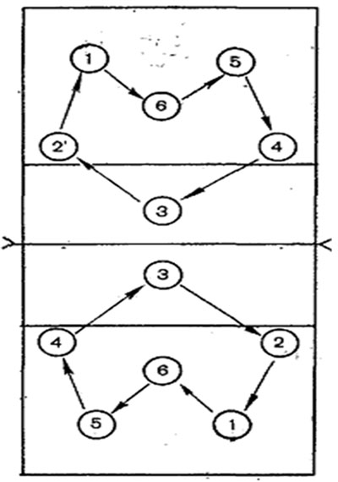
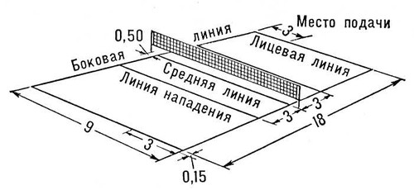
3. Расположение игроков в волейболе:
Игроки обеих команд перед каждой подачей мяча встают по 3 человека в две ломаные линии в пределах площадки. Три игрока встают у сетки – их называют игроками передней линии, другие три игрока – игроки задней линии. Все игроки и передней и задней линии во время игры могут находиться на своей площадке в любом месте. Перед подачей мяча с задней линии, игроки должны стоять позади игроков передней линии.
Схемы расстановки игроков

Slide 7
4. Партия в волейболе. Сколько партий в волейболе:
Игра состоит из 3 или 5 партий. Игра из 3 партий заканчивается, когда одна из команд выиграла 2 партии; игра из 5 партий заканчивается при выигрыше одной из команд 3 партий.
5. Игра в волейбол. Смена сторон:
Перед началом игры судьей проводится жеребьевка по выбору стороны площадки или подачи. Если одна команда вытянула жребий на право выбора стороны, то другая команда выбирает подачу. После первой партии игры команды меняются сторонами и подачей. И так после каждой партии игры производится очередность подач и смена сторон.
6. Игра в волейбол. Перерывы:
Между партиями делаются перерывы на 3 минуты. Перед тем как начать решающую партию, обязательно делается перерыв 5 минут, и затем снова проводится жеребьевка на право подачи или выбора стороны. В решающей партии, если одна из команд достигла 8 очков, то смена сторон производится без перерыва. Между второй и третьей партиями перерыв может быть увеличен до 10 минут.

Slide 8
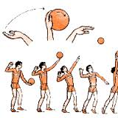
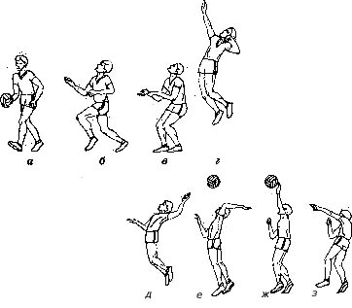
7. Подача мяча в волейболе:
После свистка судьи производится подача мяча. Если подача произошла до свистка, то мяч переигрывается. Игрок, подающий мяч, встает на «место подачи» за площадкой, подбрасывает мяч и ударом руки направляет его на сторону соперника. Подача засчитывается, когда игрок, коснулся рукой мяча, если он промахнулся после подбрасывания и мяч упал на землю, то подача повторяется.
Подача мяча производится игроком до тех пор, пока он или его команда не допустит ошибку.

Slide 9
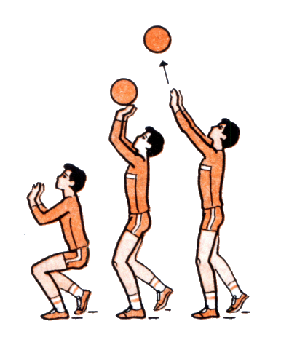
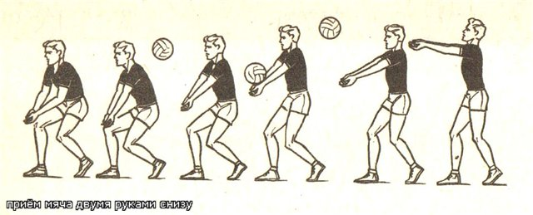
8. Перемещения в волейболе:
При перемене подачи мяча, подачу выполняет правый игрок передней линии. Все остальные игроки перемещаются по часовой стрелке на одно место. Такое перемещение производится всегда, если команда выигрывает подачу.
9. Как отбивать мяч в волейболе, техника удара в волейболе:
Мяч в волейболе отбивается руками любым способом. Если мяч прикоснулся к телу выше пояса, то это приравнивается к удару.
Отбивать мяч команда должна не более чем в 3 удара, не давая мячу упасть на землю. Удары и передачи мяча производятся отрывистым касанием.
Если два игрока одной команды прикоснулись к мячу одновременно, то это считается за 2 удара, и право на третий удар не имеет ни один из этих игроков.
Если один игрок прикоснулся к мячу, а другой игрок этой же команды с ним столкнулся или ударил по рукам, но мяча не коснулся, то это считается за 1 удар.

Slide 10
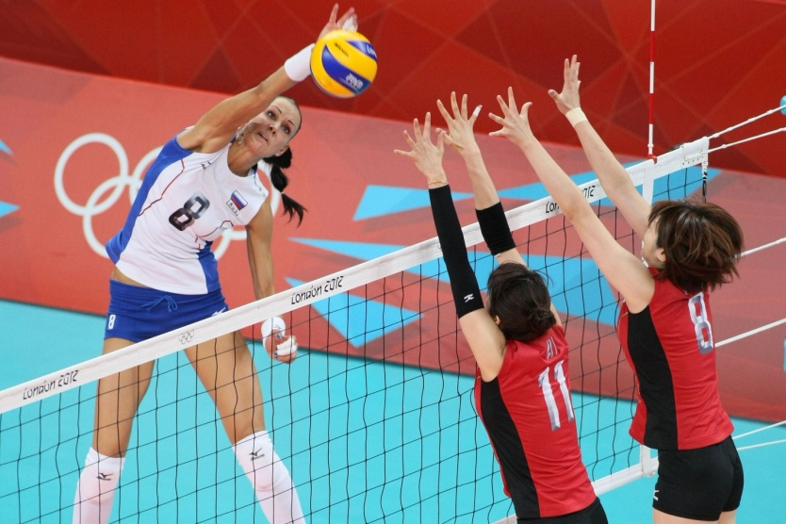
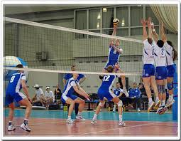
10. Блокирование в волейболе:
Блокирование в волейболе – это попытка остановить атаку соперника или остановить прохождение мяча над сеткой. Право блокировать имеют только игроки передней линии. Если мяч коснется рук блокирующего игрока, то блокирование считается состоявшимся.
11. Волейбол. Выход мяча из игры:
Если мяч пролетел за боковую или лицевую линию площадки, то он считается вышедшим из игры только в том случае, когда он коснулся какого-либо предмета или земли.
Если мяч вышел из игры, то команда, которая последней сыграла мячом, проигрывает 1 очко или подачу.

Slide 11
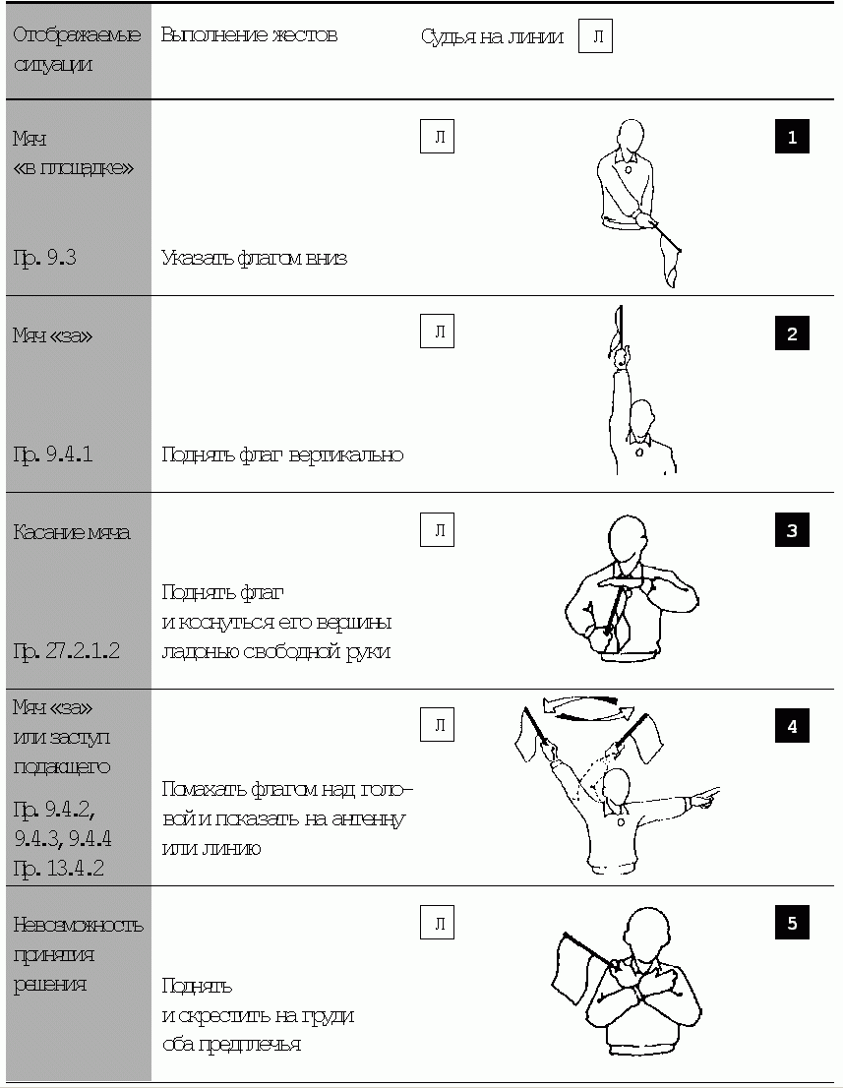
12. Подсчет очков в волейболе:
Выигрывает партию та команда, которая набрала 15 очков и имеет преимущество над соперником не менее чем в 2 очка.
Если счет 14:14, то игру нужно продолжать до 16 очков, если 15:15 – игра продолжается до 17 очков и т. д.
Приносит команде победу выигрыш 2-х партий из 3-х или 3-х партий из 5-ти в любой последовательности.
Если принимающая команда сделала ошибку, то противоположная команда получает очко.
Если подающая команда допускает ошибку, то она теряет подачу.
Официальные жесты судей на линии.

Slide 12
Используемые материалы:
1) http://ru.wikipedia.org/wiki/Заглавная_страница
2) http://yandex.ru/images/#!/images/?uinfo=sw-1366-sh-768-ww-1366-wh-580-pd-1-wp-16x9_1366x768
3) http://muzey-factov.ru/tag/sport
4) http://интересные-факты.com/interesnye-fakty-iz-mira-sporta/

